Slide 1
招投标 RAG 智能问答系统
检索增强生成 · ReAct 智能体 · 多专家协作 · 有依据地回答
系统架构 | 技术栈 | 核心算法 | 前端展示
技术亮点: 检索 HitRate@5=100% · nDCG@20=0.9846 · 验收 60/60 · 硬闸门防幻觉

Slide 2
一、系统架构 — 五层分层设计
前端层
Next.js 14 + React 18
对话问答 · Agent 过程可视化 · 评测看板 · 文档管理 · 知识图谱 · 企业资料
API 层
FastAPI (:8001)
REST + SSE 流式 · JWT/RBAC 鉴权 · 限流 · 审计日志 · /docs
Agent 编排层
ReAct + 多专家 + 意图路由 + 证据门
意图路由(三业务线裁剪工具) → ReAct 循环(≤3步) / 多专家并行(法规·案例·价格) → 证据门(无引用不生成)
RAG 检索层
解析 → 切片 → Query 规划 → 多路召回 → 精排
页感知解析(OCR) · 语义切片(标题加权) · 指代消解+受控变体 · Dense+BM25 RRF · CrossEncoder 精排+来源多样性
存储与模型层
Qdrant · PostgreSQL · Neo4j · 本地模型
向量(617点) / 业务数据(历史中标·审计) / 知识图谱 | BGE-M3 · bge-reranker-v2-m3 · DeepSeek/GLM
数据流: 浏览器 → SSE 流式问答 → Agent 编排 → RAG 检索(证据) → 生成(带 [资料N] 引用与来源卡片)

Slide 3
二、技术栈
后端
前端
存储
模型与算法
部署与质量
• Python 3.12 + uv (依赖锁定 uv.lock)
• FastAPI + Uvicorn (REST/SSE, :8001)
• pydantic 配置 + dotenv 环境变量
• python-docx/PyMuPDF/openpyxl 文档解析
• PaddleOCR/证书 OCR · Fernet 字段加密
• Next.js 14 (App Router) + React 18
• TypeScript + Tailwind CSS
• SSE 流式渲染 (fetch stream)
• react-markdown + lucide-react
• 6 页面: 对话/Agent/看板/文档/图谱/资料
• Qdrant — 向量库 (hybrid 检索, 617 点)
• PostgreSQL 16 — 业务库/历史中标/审计
• Neo4j 5 — 知识图谱 (可选)
• 本地磁盘 / MinIO-S3 证书存储
• LRU 内存缓存 (256)
• BGE-M3 — Embedding (1024维, Dense+Sparse)
• bge-reranker-v2-m3 — CrossEncoder 精排
• DeepSeek-V4 / GLM-4.7 — 生成与规划
• HF_HOME 本地模型缓存 (D:\ai_models)
• 无 GPU 依赖, CPU 可推理
• start.bat 原生一键启动 / Docker Compose 5 容器
• pytest 分层测试 · 证据门 54 断言
• 评测: 检索 70 题 · Agent 55 题 · 验收 60 例
• audit_logs 双类审计(操作+问答)
• JWT/RBAC 三角色 (admin/bidder/匿名)

Slide 4
三、核心算法 — RAG 检索链路 (六环节)
1 文档解析
2 语义切片
3 Query 规划
4 多路召回
5 精排
6 证据上下文
PDF 按页/DOCX/扫描件 OCR/Excel
保留真实页码, 不伪造
页感知分片, 不切断条款
标题+正文组合加权 embedding
指代消解(会话补全)
同义词受控变体 ≤3
BGE-M3 Dense + BM25 Sparse
Qdrant hybrid + RRF(k=60)
bge-reranker-v2-m3 重判
来源多样性 max_per_source
证据门: 分数阈值+特征词覆盖
无引用不生成
消融实证 (同一 17 题, 逐组件叠加):
A0 纯 Dense 单路
nDCG 0.9756
基线已可达 100% 召回
A1 +BM25 混合
nDCG 0.6862
RRF 融合稀释前排
A2 +受控变体
nDCG 0.6520
多路必需精排兜底
A3 +精排+多样性
nDCG 0.9953
精排贡献 +34.3pp
扩量复评 (70 题, top-K=5): HitRate@5 = 100% · MRR = 1.0 · nDCG = 0.9933 · EvidenceCoverage = 100%
结论: 覆盖、排序、延迟可控平衡 — 不是简单扩大候选池, 而是每个组件的取舍都有数据支撑

Slide 5
四、核心算法 — Agent 编排与防幻觉
ReAct 循环 (主链路, SSE 流式)
多专家协作 (multi_agent, 可选入口)
思考 → 行动 → 观察 循环, 最多 3 步
9 个工具: 知识库/图谱/PG/标书/草稿/异常/范本/投诉/引导
工具级并行 run_parallel 加速
复杂多跳: gated 前自动拆分重试一次
执行过程 SSE 推送, 前端时间线可视化
主管 LLM 拆解问题 → 调度三专家
法规 / 案例 / 价格 专家并行 ReAct
综合终稿: 更全面, 非流式 (1-4 分钟)
普通问答仍走单 Agent 流式链路
终稿同样强制事实 + [资料N] 引用
意图路由 — 三业务线显式分类
证据门 — 硬闸门防幻觉 (54 断言)
强/弱信号词评分 → 招投标 / 企业 / 法规 / 通用
法规 9→3 工具 · 企业 9→7 · 保守回退全集
跨域底座 search_bidding_knowledge 恒保留
INTENT_ROUTING_ENABLED 开关可回退
低分噪声不算证据, 通用 FAQ 不为虚构背书
特征词 2-gram 覆盖校验, 拦截目录泛化文本
无证据 → 固定话术拒答, sources=[]
GATE-01 虚构题 60/60 验收持续 gated

Slide 6
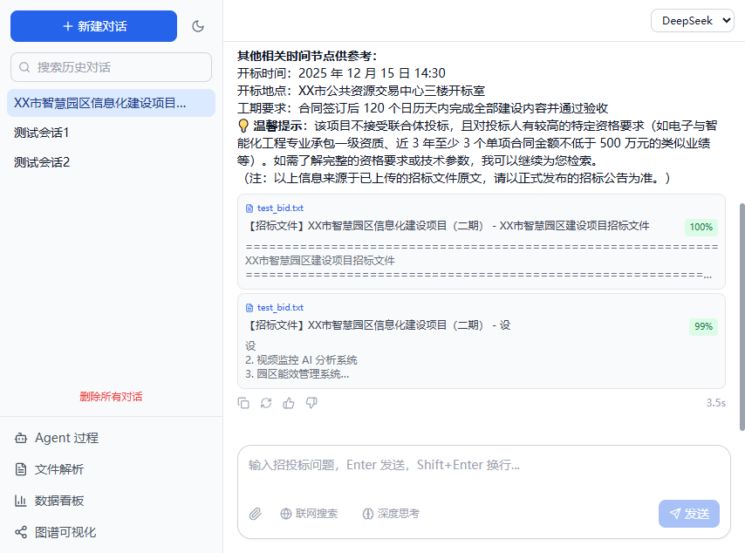
五、前端展示 — 对话问答页 (SSE 流式 + 来源卡片)
▸ 左侧栏: 历史会话 + 功能导航
▸ 回答区: SSE 流式逐字渲染
▸ [资料N] 引用标注可追溯
▸ 来源卡片: 文件名 + 相关度
▸ 回答耗时透明 (3.5s)
▸ 输入框: 联网搜索 / 深度思考
▸ 模型可切换 (DeepSeek / GLM)
无证据 → 固定话术拒答
不编造、不给无出处结论
问答审计仅存统计量, 不存原文

Slide 7
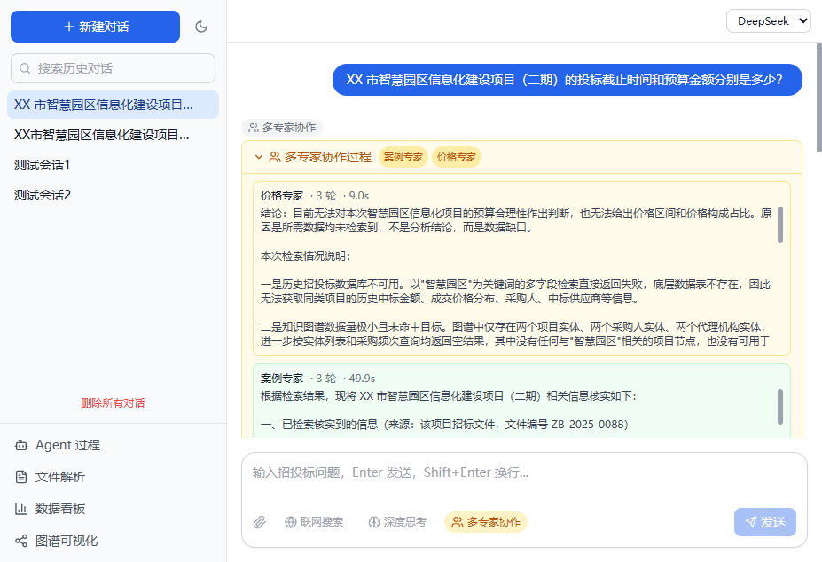
六、前端展示 — 多专家协作过程可视化
▸ 用户问题: 多实体对比
▸ 输入框 "多专家协作" 开关入口
▸ 主管拆解 → 法规/价格 专家标签
▸ 专家并行: 轮次/耗时/结论
▸ 案例专家: 已核查事实 + 来源
▸ 执行过程透明可追溯
Agent 过程页 (/agent)
执行历史 + 状态筛选 + 自动刷新
阶段耗时条 + 工具调用批次 + Trace ID

Slide 8
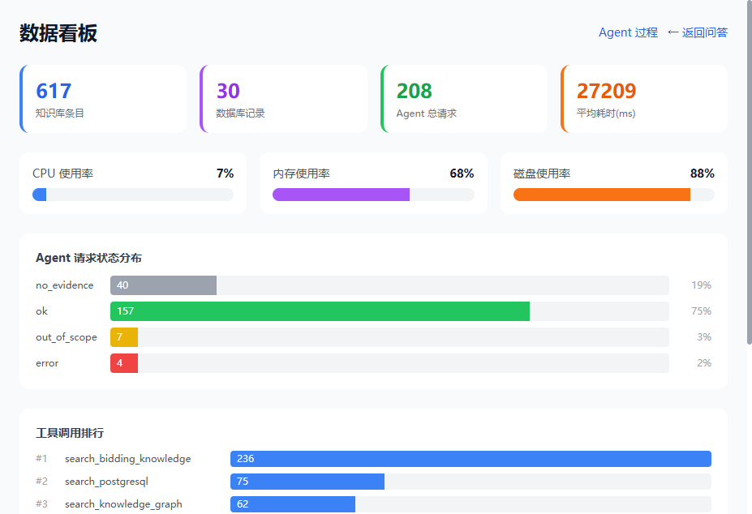
七、前端展示 — 数据看板 (实时聚合监控)
▸ 知识库向量点数 (683 点)
▸ 业务数据库记录 (30 条)
▸ 知识图谱规模 (68/52)
▸ Agent 总请求 / 平均耗时
▸ 状态分布: ok/no_evidence/error
▸ 工具调用排行 Top5
▸ CPU/内存/磁盘 实时监控
定时自动刷新 (10s)
修复后统计正确显示
一键跳转图谱页

Slide 9
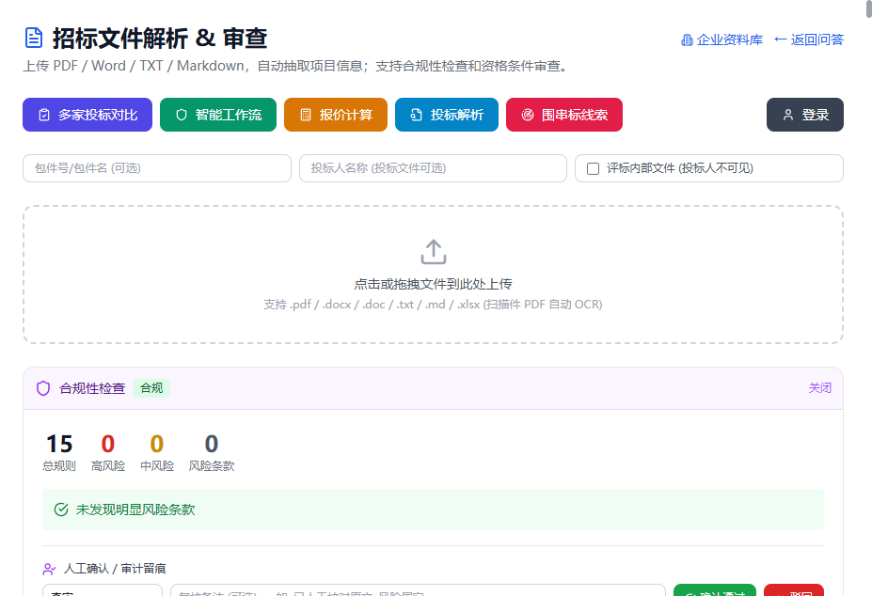
八、前端展示 — 文件解析页 (上传 → 解析 → 合规检查)
▸ 上传: PDF / DOCX / XLSX / TXT
▸ 自动抽取 8 字段 (项目名/预算等)
▸ 自动入向量库 (vector_indexed)
▸ 15 条合规规则扫描 (高/中/低)
▸ 人工确认 + 审计留痕 (复核/驳回)
▸ 文档列表实时更新
审查工具链 (4 项)
资格审查: FULL/PARTIAL/NO_MATCH
废标自检: safe/risk/uncertain
响应性检查 + 评分辅助表

Slide 10
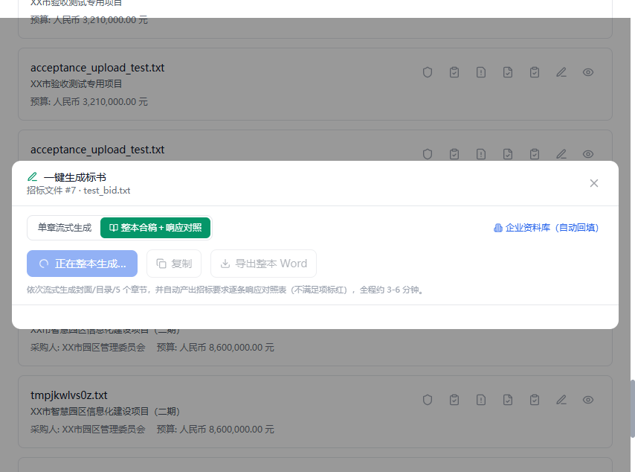
九、前端展示 — 一键生成标书 (单章流式 + 整本合稿)
▸ 单章生成: 5 章节可选
▸ 流式 SSE 实时渲染 Markdown
▸ [占位符] 黄色高亮 (如 [公司全称])
▸ 整本合稿: 5 章 + 招标要求对照表
▸ 体检表: 不合格项标红
▸ 复制 Markdown / 导出 DOCX
实测: 技术方案 ~2500 字
商务报价 ~2765 字, 含报价表
企业资料已填字段自动回填

Slide 11
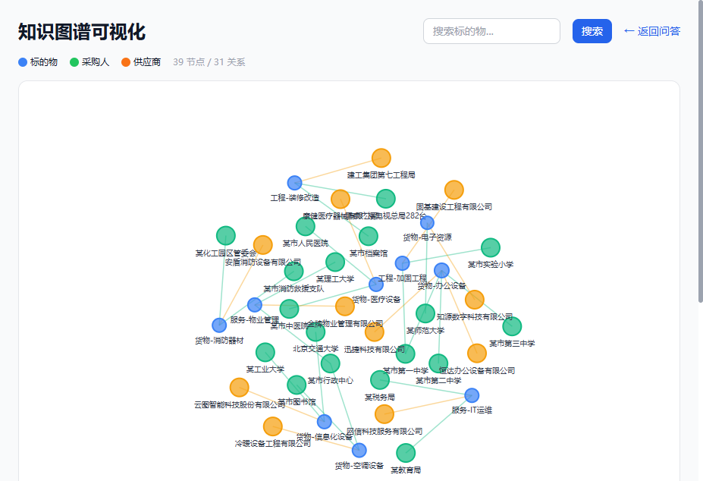
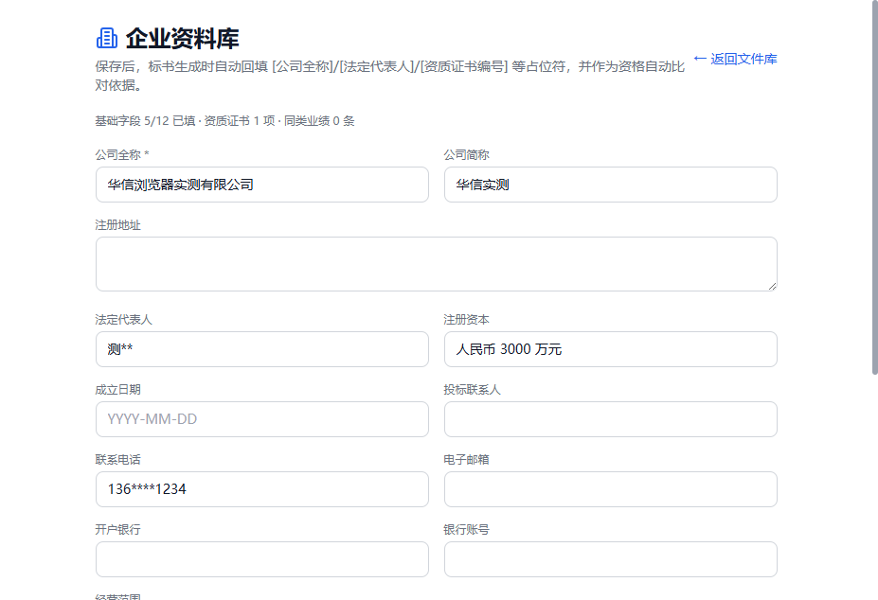
十、前端展示 — 知识图谱 + 企业资料库
知识图谱可视化
▸ 全图 68 节点 / 52 关系 (三类节点)
▸ 力导向布局 + 标的物搜索 + 模糊匹配
▸ 页面渲染 TOP 子图 39/31, hover 详情
企业资料库 (登录鉴权)
▸ 12 项基础字段, 敏感字段脱敏显示
▸ 资质证书 OCR + 业绩管理
▸ 保存后标书占位符自动回填

Slide 12
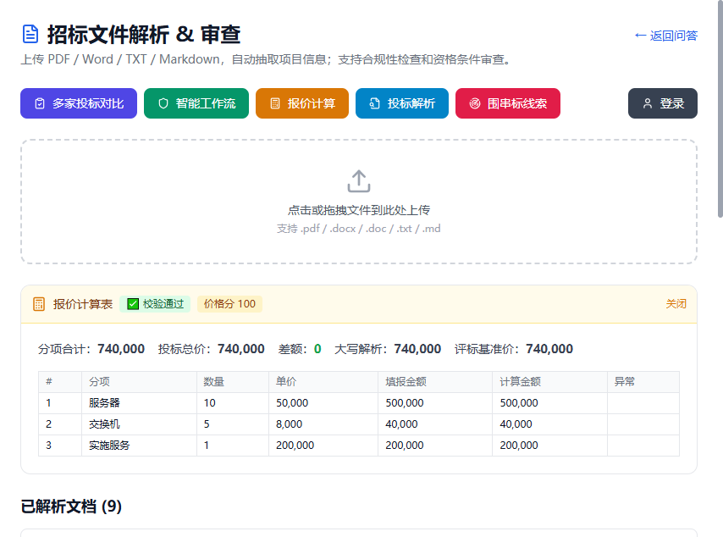
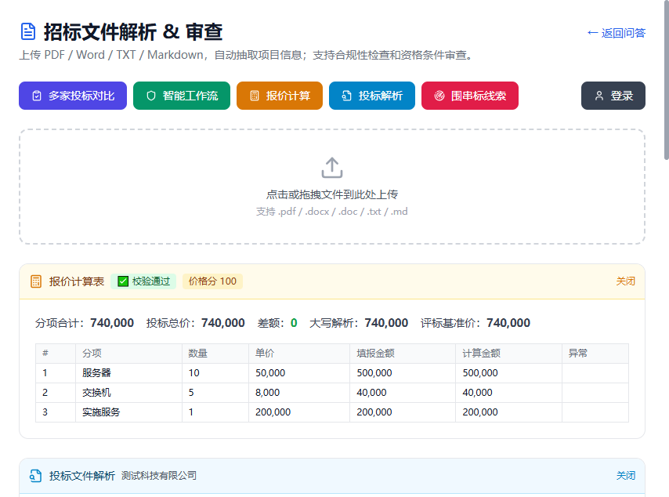
十一、前端展示 — 招投标专项工具 (1/2): 评估分析
价格分析面板
• 投标报价对比分析, 异常报价提示
• 总价/单价构成透明可查
标书解析 + 逐条响应矩阵
• 招标要求 vs 投标响应逐条对照
• 响应/偏离自动判定, 偏差项高亮

Slide 13
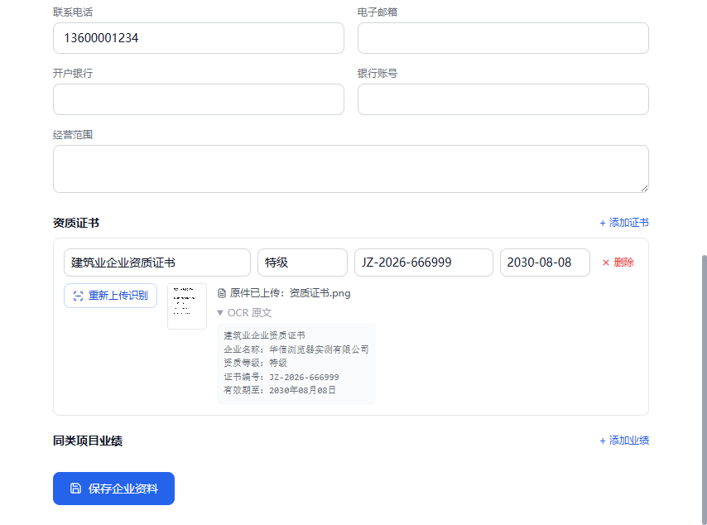
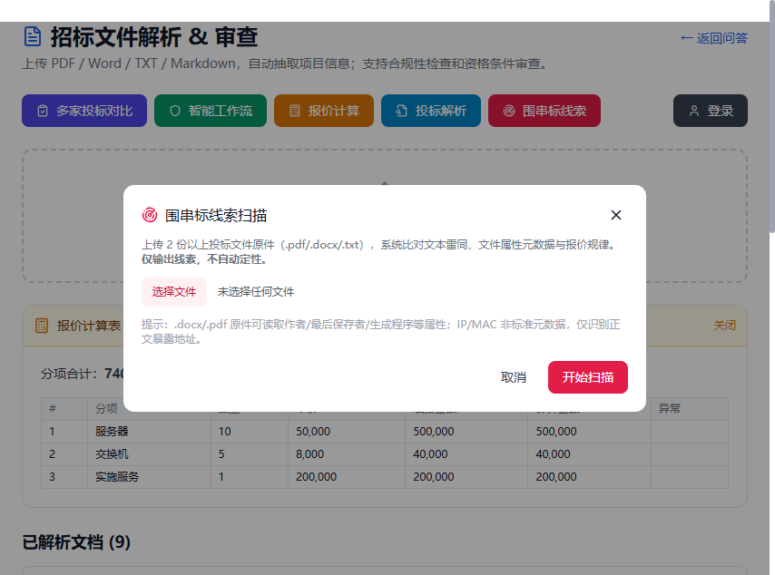
十一、前端展示 — 招投标专项工具 (2/2): 核验风控
企业资料 + 证书 OCR
• 营业执照/资质证书自动识别录入
• 敏感字段 Fernet 加密入库
围串标检测
• 两份投标文件相似度对比
• 特征码/报价规律等疑点自动提示

Slide 14
十二、质量保障 — 评测体系与验收数据
检索评测
70 题 × 6 指标
HitRate@5 = 100% · MRR = 1.0 · nDCG = 0.9933 · EvidenceCoverage = 100%
消融对比
17 题 × 4 档
A0 纯 Dense 0.9756 → A3 完整 0.9953; 精排单贡献 +34.3pp
Agent 端到端
55 题真实 HTTP
通过率 85.5% · 工具选择 87.3% · 事实覆盖 92.6%
HTTP 验收
60 例全场景
60/60 通过 · 链路可用性 100% · GATE-01 持续拒答
硬闸门
54 项断言
无引用不生成 · 低分噪声拦截 · 特征词覆盖校验
审计与安全
audit_logs
敏感操作 + 问答交互双审计 · JWT/RBAC 三角色 · Fernet 字段加密
原则: 检索与生成分离评测 · 固定语料固定题集 · 指标可复现可追溯 · 全部离线毫秒级可回归

Slide 15
十三、本地部署 — 两种方式一键启动
方式 A: 原生部署 (开发常用)
方式 B: Docker Compose 全栈 (交付演示)
1. uv sync — 建 .venv 装依赖
2. 配置 .env — API Key / Qdrant / 加密密钥
3. python main.py ingest — Excel 灌知识库
4. 种子脚本 — PG 历史中标 30 条
5. start.bat — 自动拉起前后端两个窗口
前端 :3000 · 后端 :8001 · /docs 在线文档
stop.bat 四级兜底停止 (标题/端口/进程树/进程名)
start-docker.bat 一条命令起 5 容器:
backend (python:3.12-slim + uv)
frontend (Next.js standalone 产物)
qdrant :6333 (volume 持久化)
postgres :5432 (volume 持久化)
neo4j :7474/7687 (volume 持久化)
健康检查轮询 60s → 自动开浏览器
容器内服务名互联, restart: unless-stopped
组件清单: FastAPI API + Next.js 前端 + Qdrant 向量库 + PostgreSQL 业务库 + Neo4j 图谱 + BGE-M3/reranker 本地模型
模型本地化: HF_HOME 重定向 D 盘, 离线可加载, 无 GPU 依赖

Slide 16
十四、总结
从 "能回答" 到 "有依据地回答"
业务价值并非回答更多, 而是回答时更有可靠依据
准确性基础 · 幻觉风险降低 · 可信问答增强

